Slide 1


INSPECCIÓN PRE OPERATIVA

Slide 2
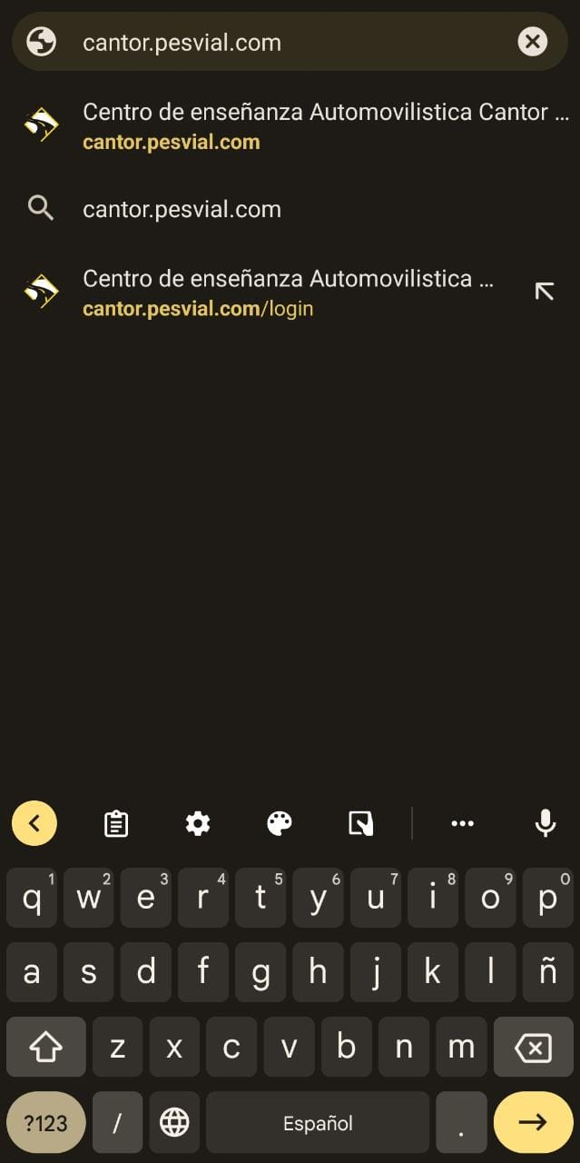
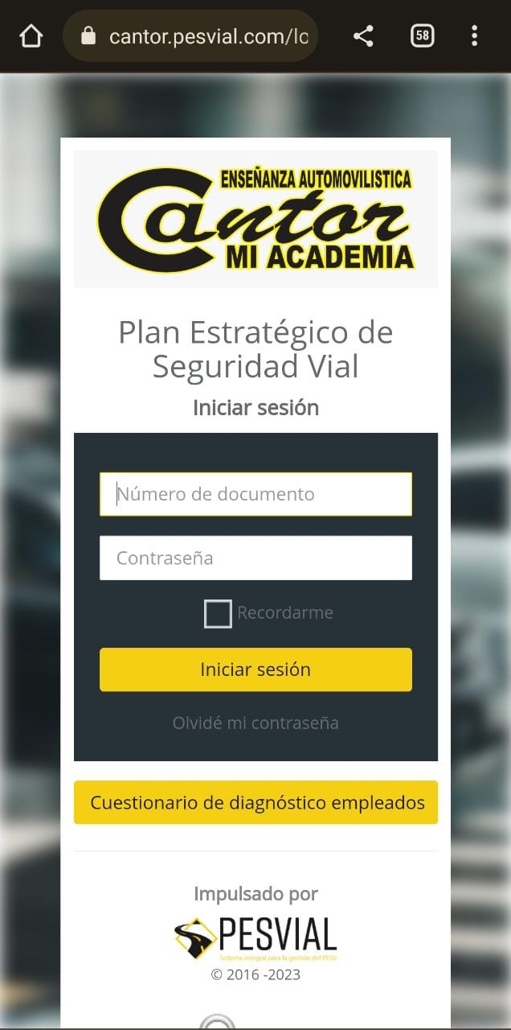
Digitar la URL
nes.pesvial.com
Digitar número de documento como usuario y contraseña para ingresar a la plataforma.
Dar clic en iniciar sesión.

Slide 3
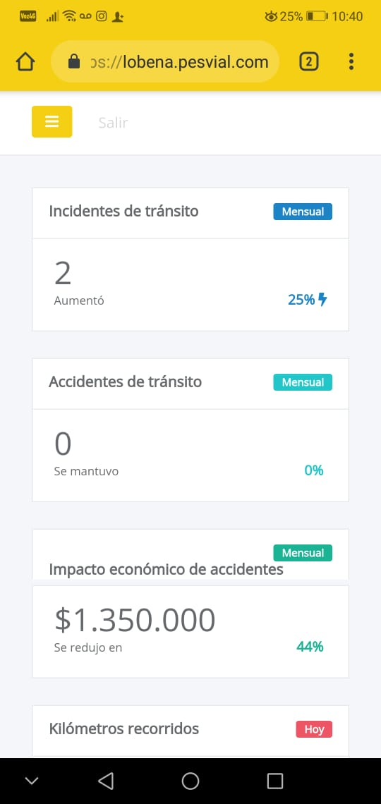
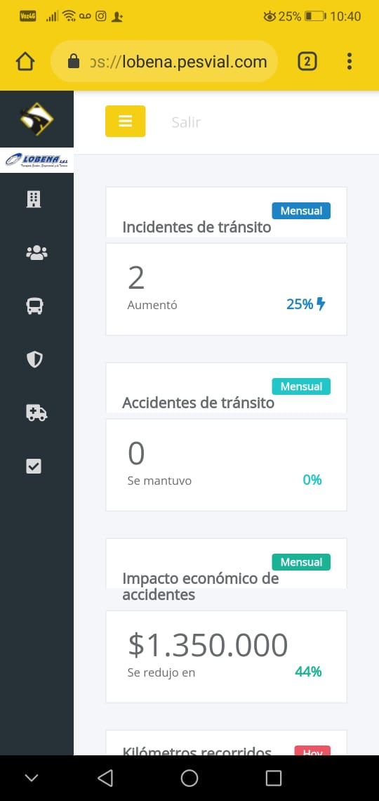
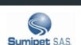
Dar clic para ingresar al menú principal.
Menú principal

Slide 4
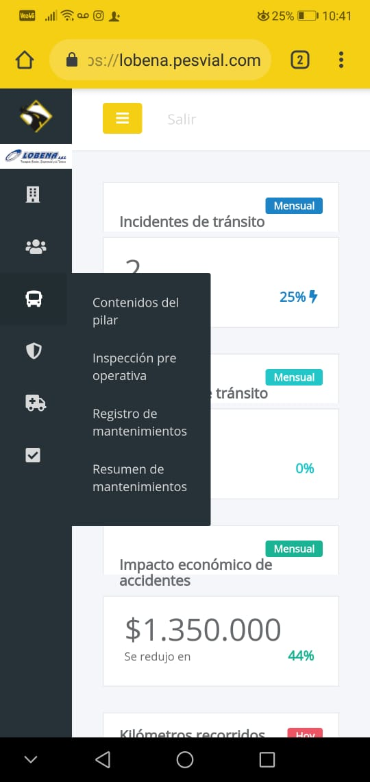
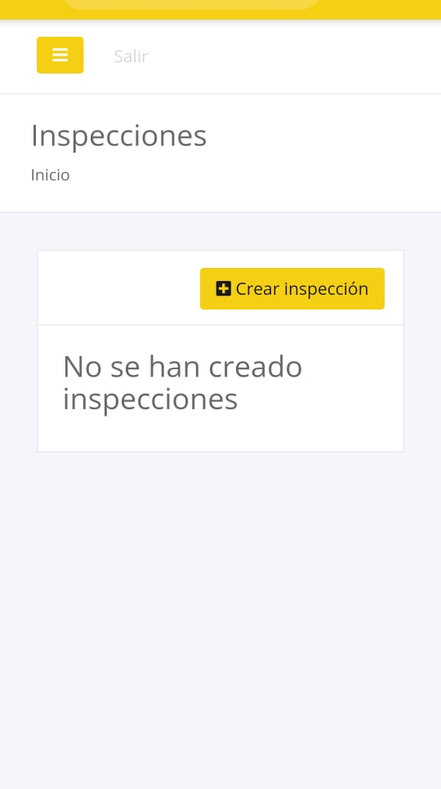

Luego de ingresar al icono del vehículo, dar clic a la opción INSPECCIÓN PRE OPERATIVA.
Dar clic en CREAR INSPECCIÓN.

Slide 5
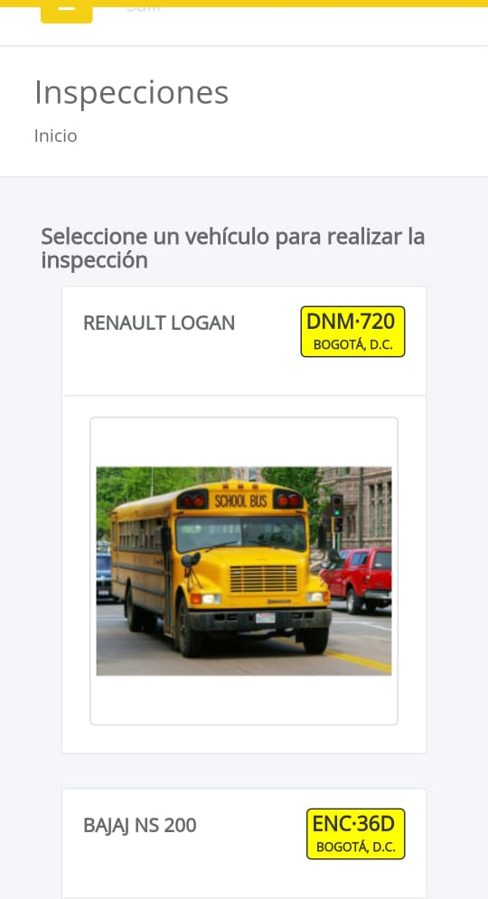
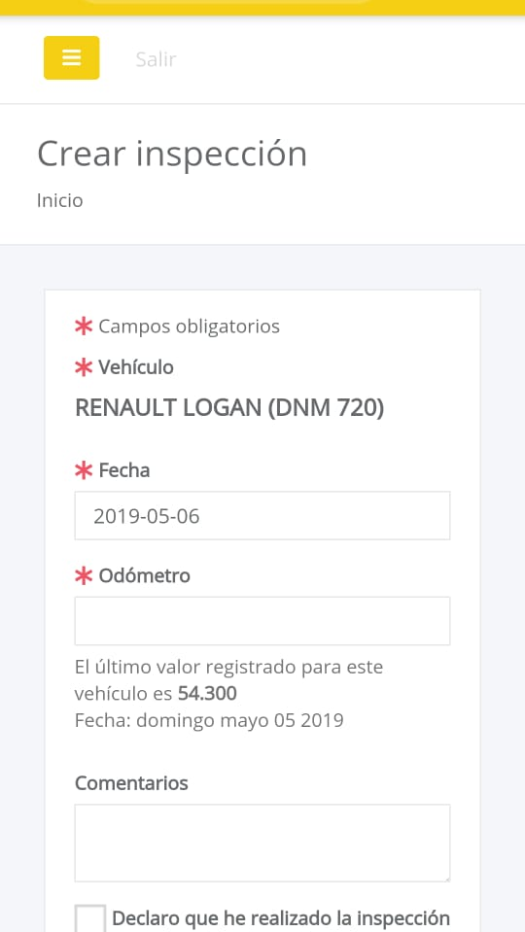
Dar clic sobre carro asignado. (Verificar placa).
Digitar el kilometraje real del vehículo correspondiente.

Slide 6
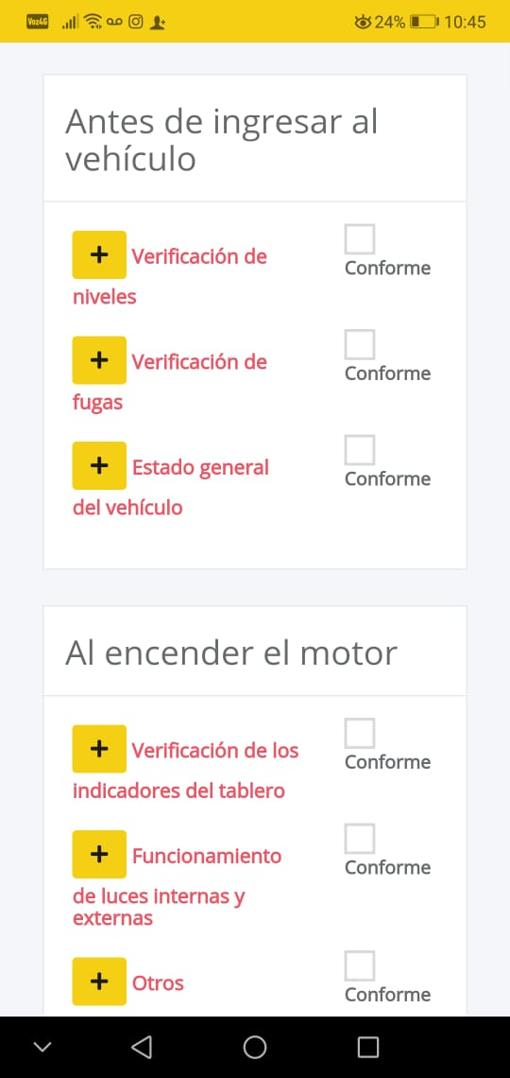
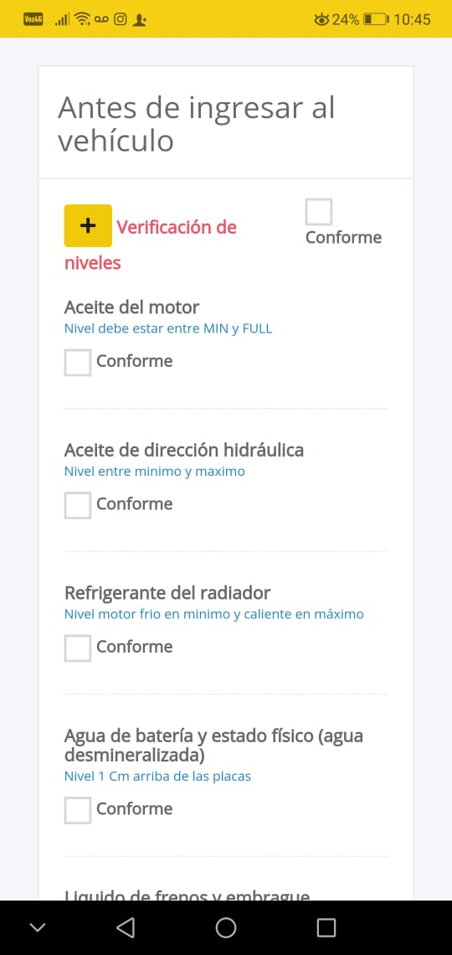
Menú de ítems para verificar el estado del vehículo.
Al dar clic sobre el cuadro amarillo, encuentra una serie de opciones que deben ser aprobadas si el vehículo cuenta con estas en perfecto estado.
Dar clic sobre el cuadro pequeño para aprobar, inmediatamente este se pondrá de color amarillo.

Slide 7
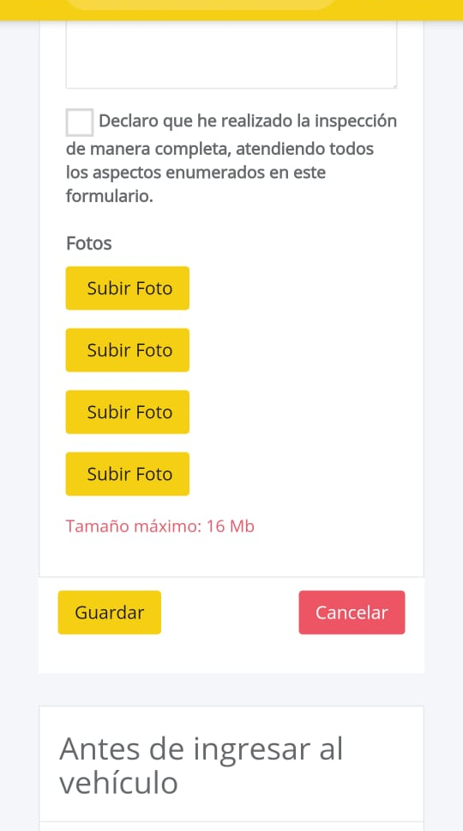
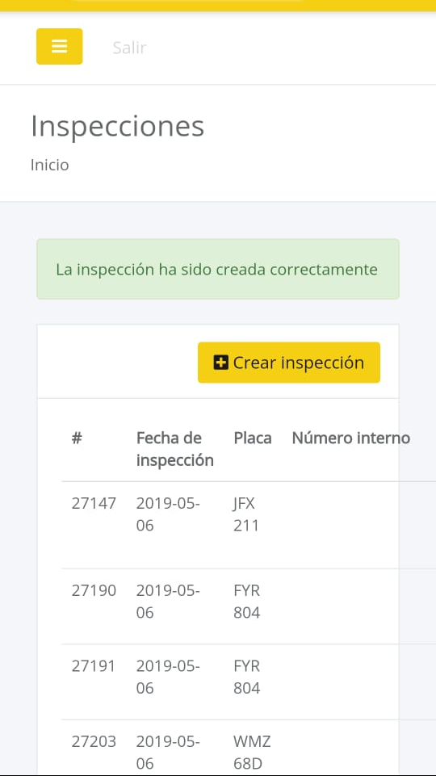
Después de finalizar la aprobación de todos los ítems, dar clic sobre el cuadro para declarar que la inspección se realizó completa.
La foto no es obligatoria.
Para salir de la plataforma dar clic en la opción SALIR
Revisar que todos los ítems hayan quedado aprobados, si dejo uno en blanco la plataforma le pedirá un comentario como soporte para ese ítem no calificado.
Para finalizar dar clic en GUARDAR.
Luego de guardar, la plataforma arrojará la información ilustrada en color verde.

Slide 8
REGISTRO DE MANTENIMIENTOS

Slide 9


Digitar la URL
sumipet.pesvial.com
Digitar número de documento como usuario y contraseña para ingresar a la plataforma.
Dar clic en iniciar sesión

Slide 10
Dar clic para ingresar al menú principal.
Menú principal

Slide 11
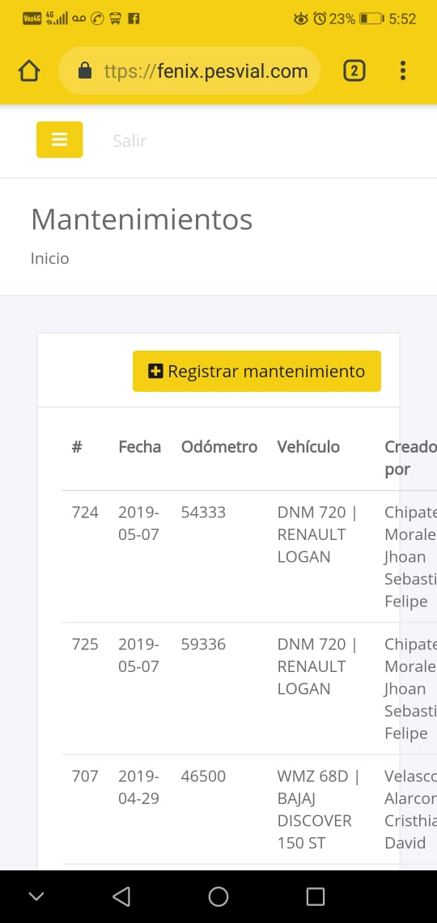
Luego de ingresar al icono del vehículo, dar clic a la opción
REGISTRO DE MANTENIMIENTOS
Dar clic en REGISTRAR MANTENIMIENTO

Slide 12
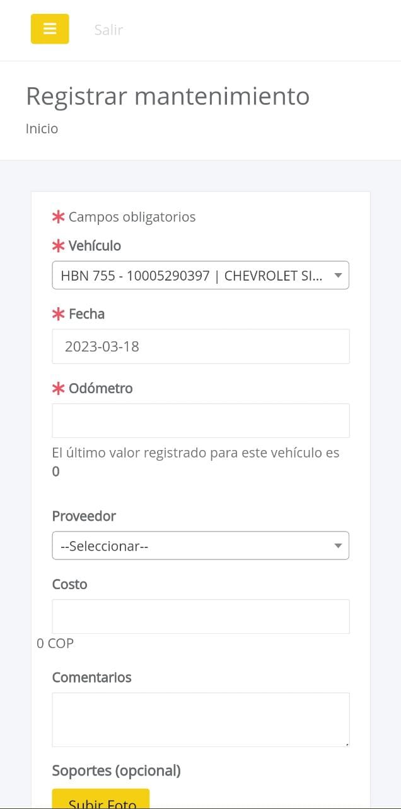
Placa de los vehículos asignados, buscar el vehículo al que se le registraría el mantenimiento.
Digitar obligatoriamente el kilometraje que se evidencio al momento de realizarse el mantenimiento, sin símbolos.
Seleccionar proveedor en caso de tenerlo
Escribir comentario si es necesario de lo contrario dejar en blanco.

Slide 13
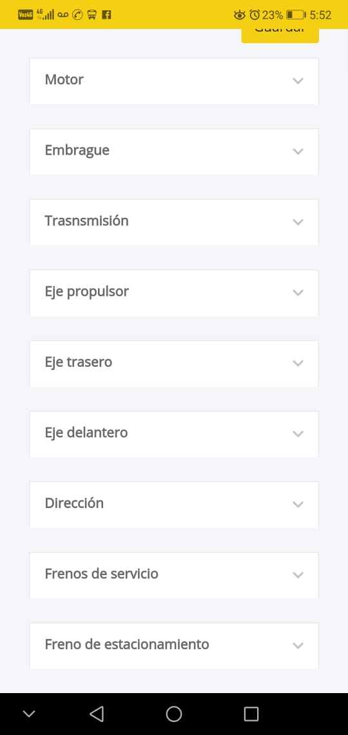
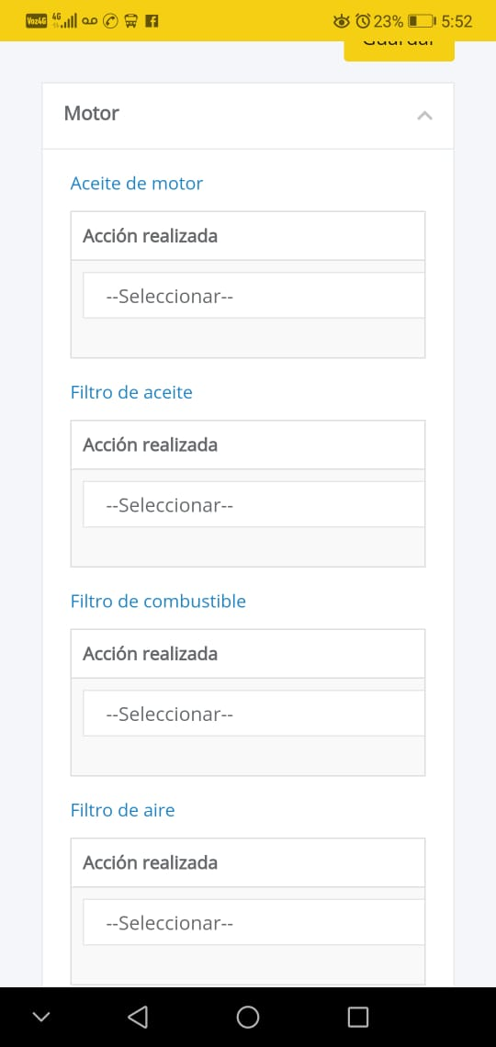
Al desplegar la flecha, encontrara las partes correspondientes a cada pieza principal.
Partes correspondientes al motor para mantenimiento preventivo
Menú piezas del vehículo para mantenimiento.

Slide 14
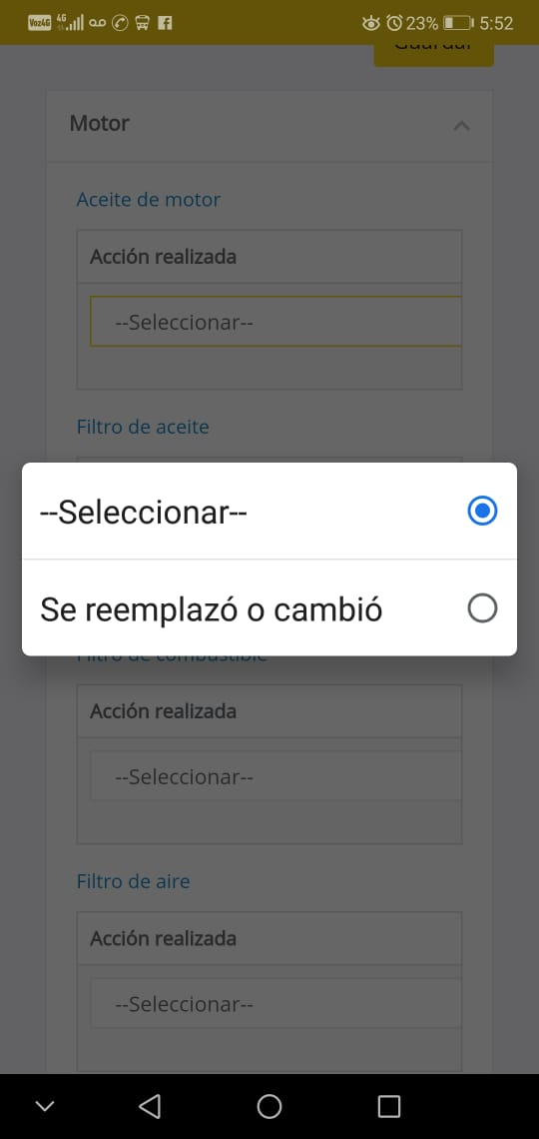
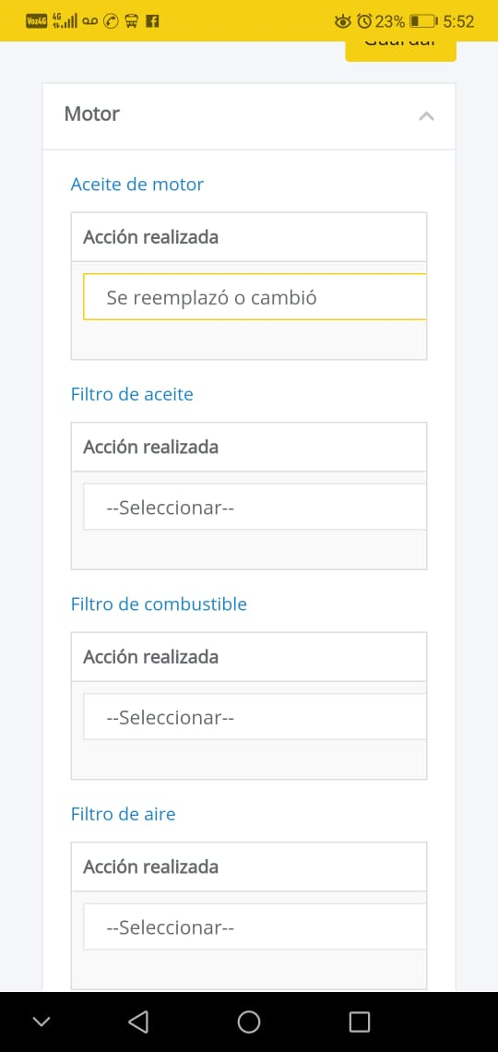
Dar clic en la opción REEMPLAZO O CAMBIO, si realizo el mantenimiento, de lo contrario omitir esta opción.
Verificar que el mantenimiento que haya realizado quede registrado.

Slide 15
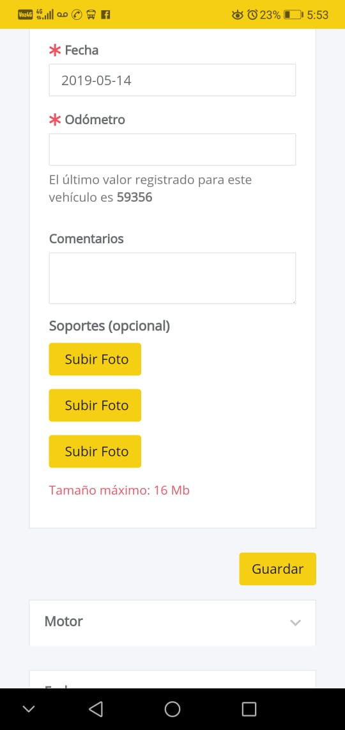
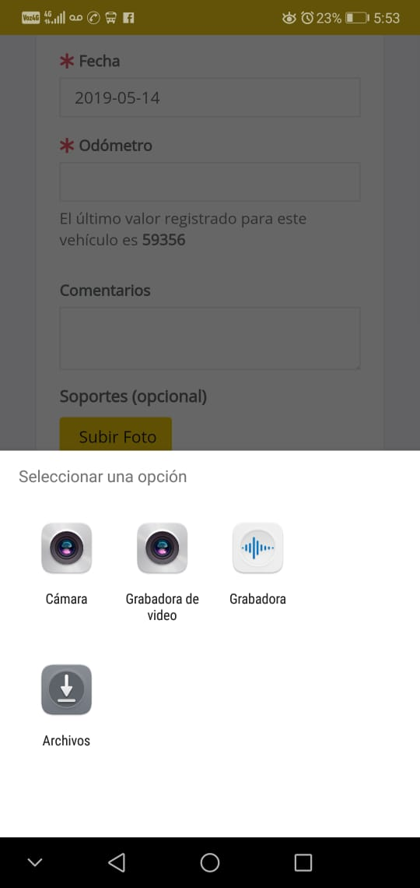
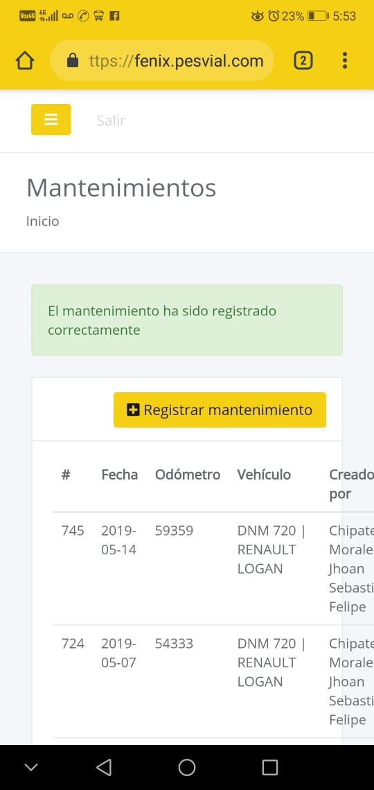
Al guardar verificar que el mantenimiento se haya guardado correctamente
Cargar foto de factura real obligatoria. (Factura placa del vehículo y NIT de la empresa).
Al dar clic en SUBIR FOTO, arroja las opciones que se encuentran en la imagen, seleccionar donde guardó la foto y cargar, o tomar directamente la foto desde la cámara de la plataforma.
Dar clic en GUARDAR cuando haya finalizado completamente el registro de mantenimiento

Slide 16
JUNTARSE ES UN COMIENZO. SEGUIR JUNTOS ES UN PROGRESO. TRABAJAR JUNTOS ES UN ÉXITO.

